Slide 1
Seramik Üretim Yöntemleri ve Terminolojisi-I
Dr. Öğr. Üyesi Ayla BAŞ

Slide 2
Seramik Üretim Yöntemleri ve Terminolojisi-I dersine ait bu sunum, eğitim amaçlı hazırlanmıştır. Başka bir amaç için kullanılamaz. Sunumda kullanılan tüm görseller telif hakkına sahiptir.
Metin kısmı ve görsellerin büyük bir kısmı, Prof. Dr. A. Tuba ÖKSE’nin “Önasya Arkeolojisi Seramik Terimleri” ve “Önasya Arkeolojisinde Çanak Çömlek” adlı eserlerinden uyarlanmıştır.

Slide 3
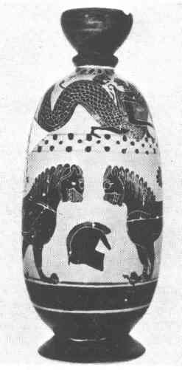
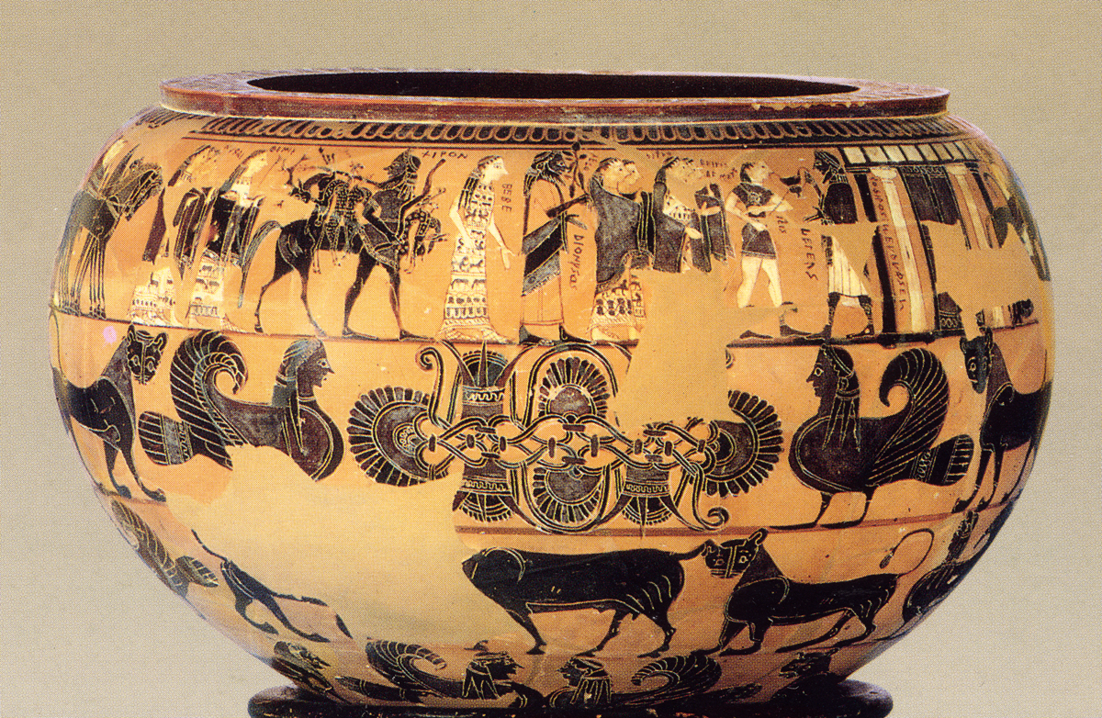
Siyah Figür Tekniği

Slide 4
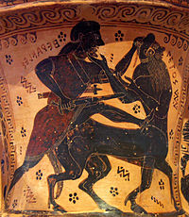

Slide 5
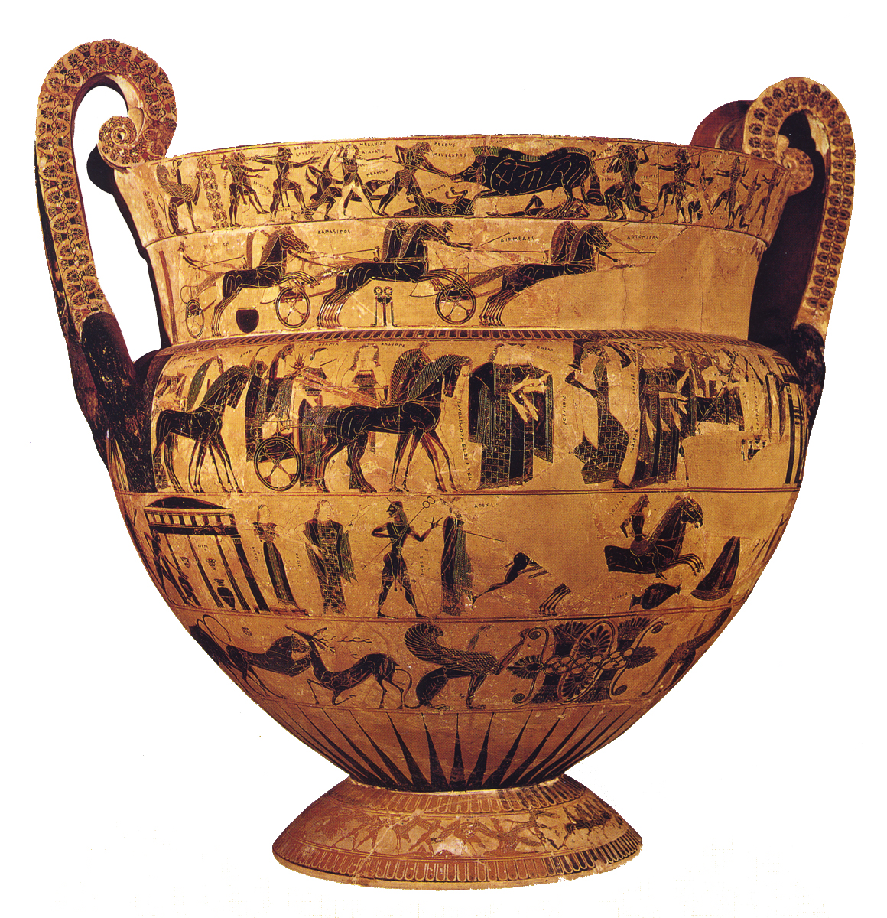

Slide 6
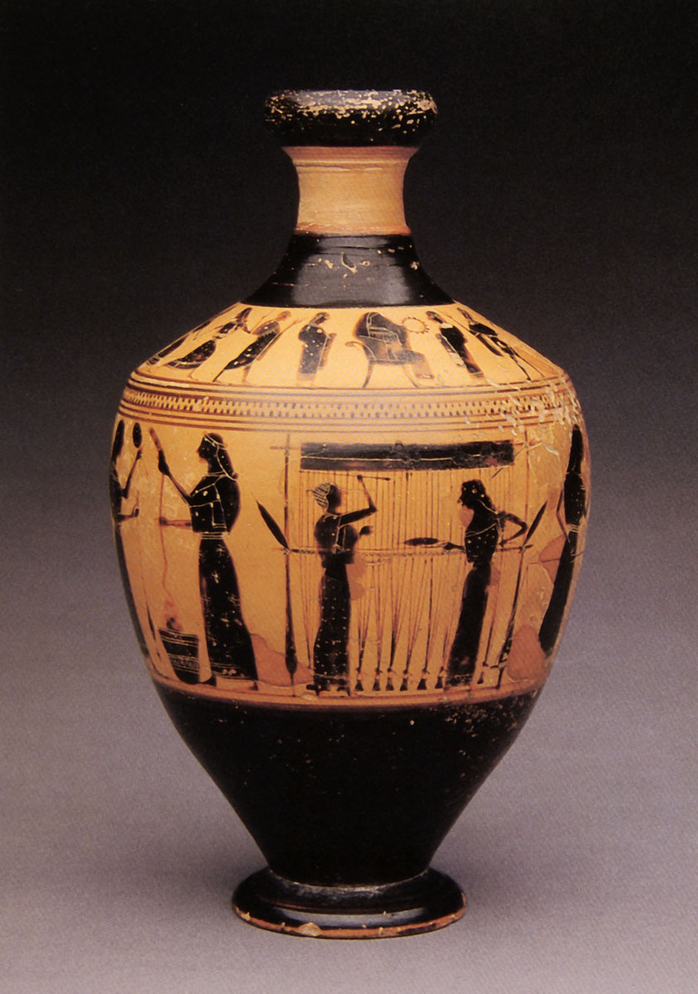

Slide 7
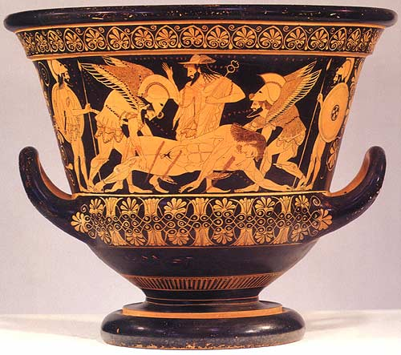
Kırmızı Figür Tekniği

Slide 8
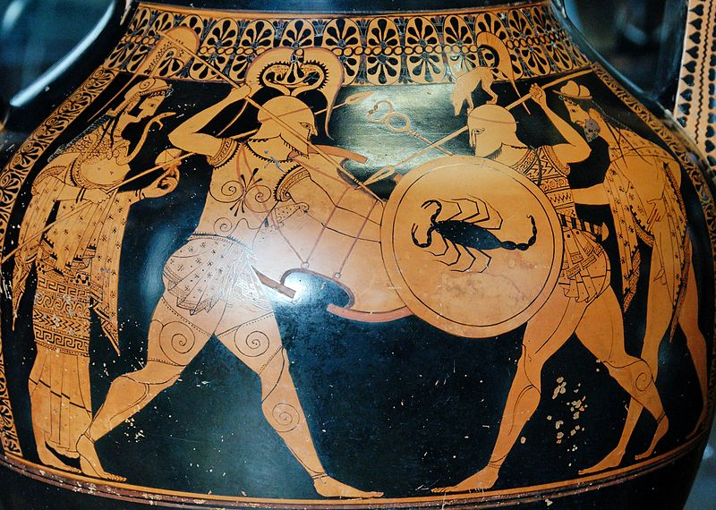
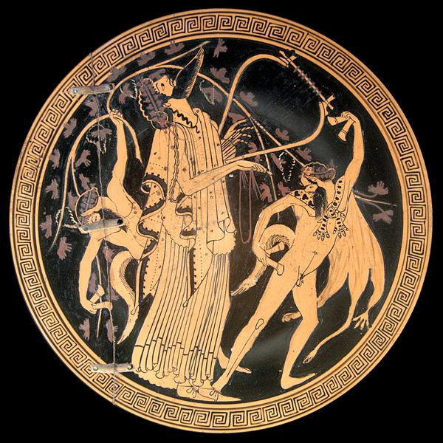

Slide 9
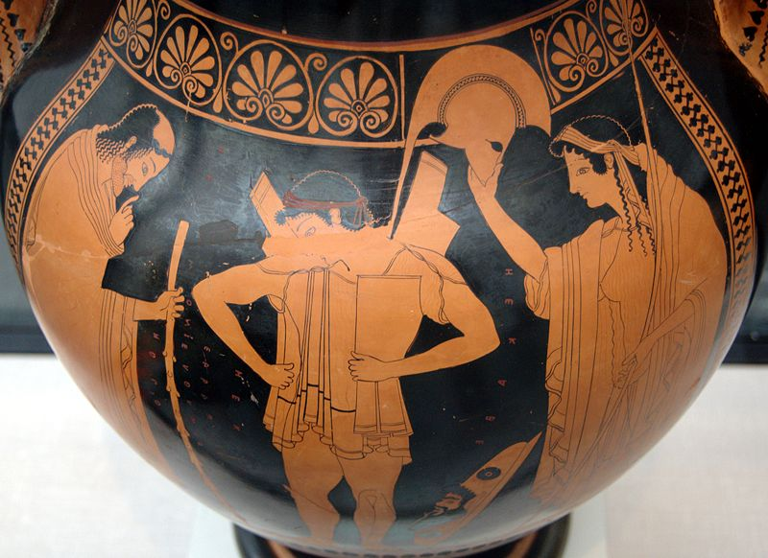

Slide 10
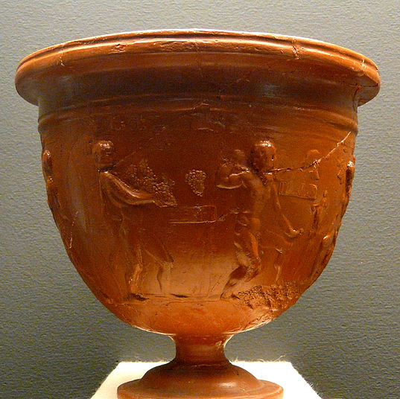
    Terra sigillatalar

Slide 11
